Slide 1


Rota Verde: Sistema de Transporte Sustentável

Slide 2
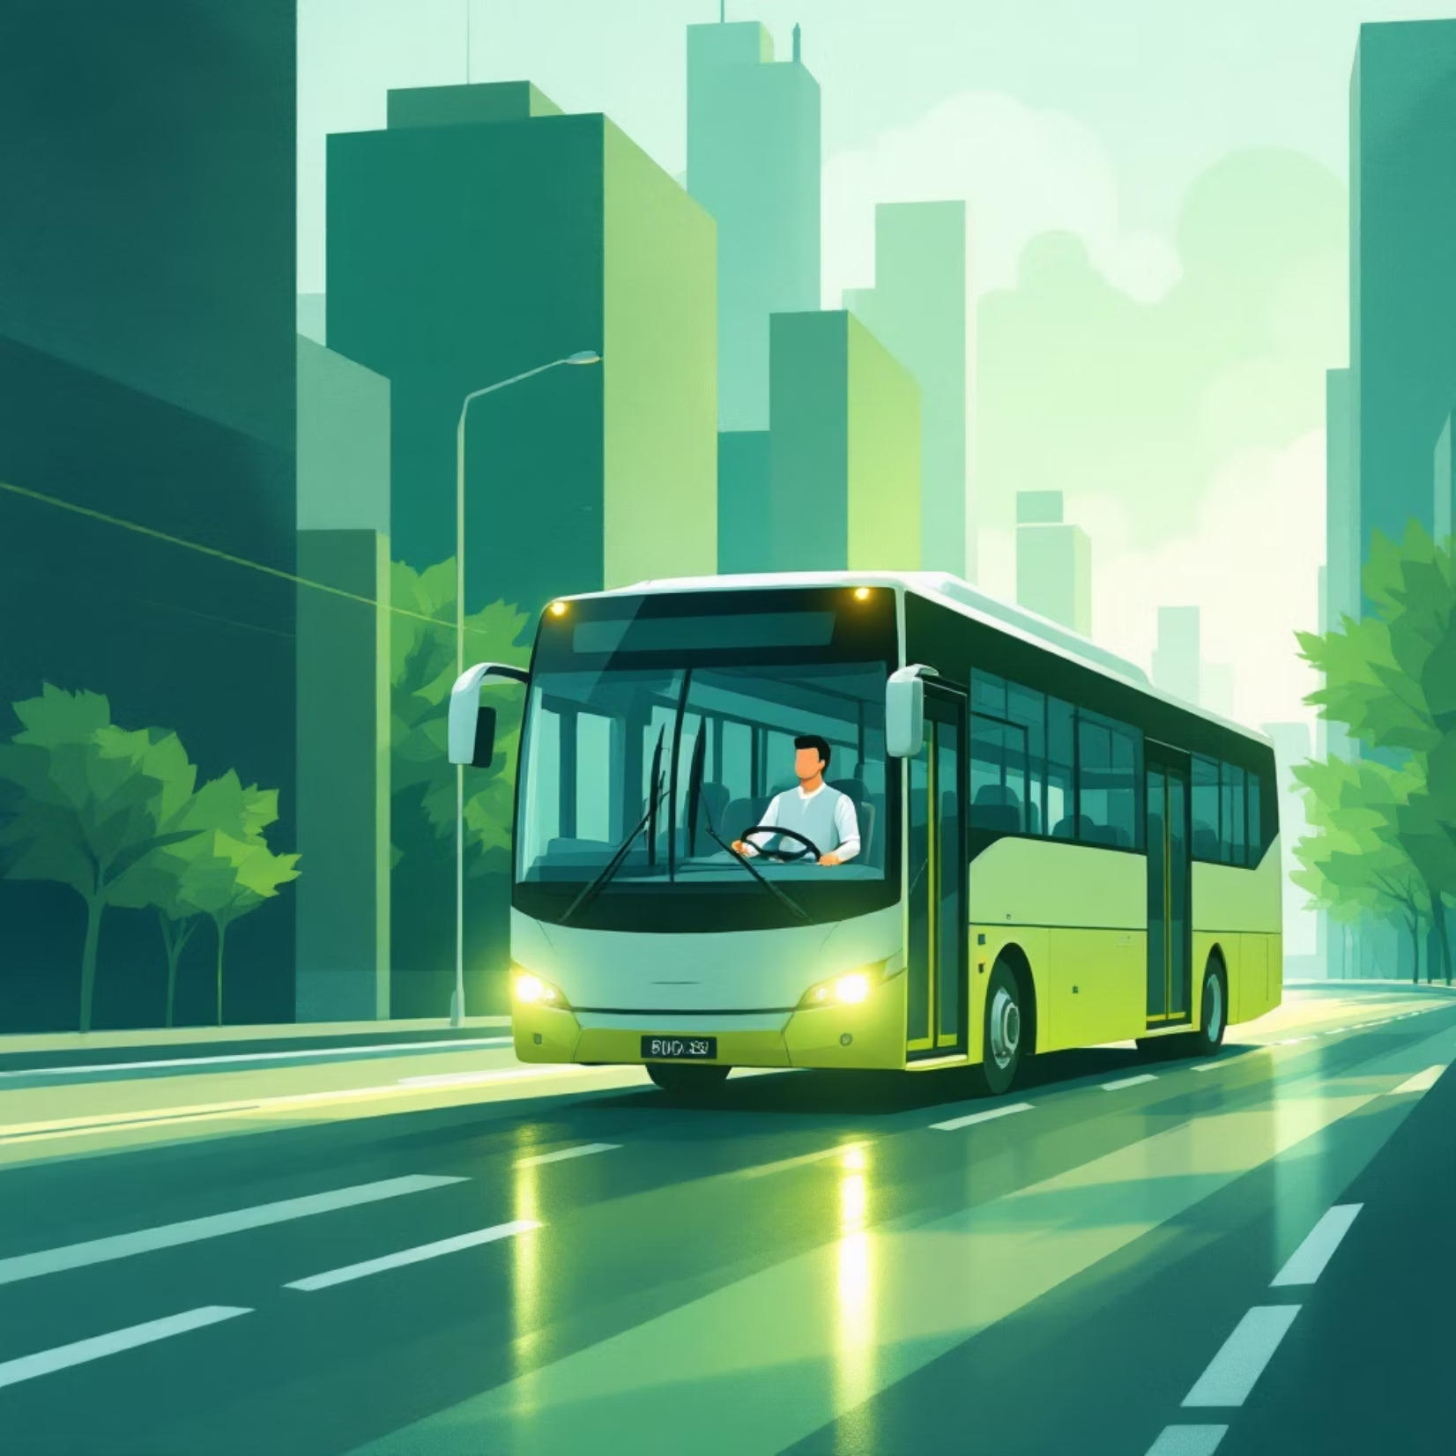
O Problema:
Energia Desperdiçada
Imagine a cena: 2 toneladas de metal movendo uma única pessoa de 70kg. Ônibus e carros tradicionais representam uma ineficiência energética gritante e um suicídio climático em câmera lenta.
O transporte pesado domina nossas cidades, consumindo combustíveis fósseis, emitindo gases poluentes e congestionando vias. É um modelo insustentável que exige uma transformação urgente.

Slide 3




A Solução: Troca Inteligente
Patinetes Elétricos
Bicicletas Elétricas
Malha Inteligente
Leves, ágeis e ideais para curtas distâncias, os patinetes elétricos oferecem uma alternativa rápida e sem emissões.
Perfeitas para deslocamentos diários, as bicicletas elétricas combinam exercício com eficiência, reduzindo o tráfego e a poluição.
Uma rede integrada de micromobilidade que otimiza rotas, disponibilidade e acessibilidade, eliminando a dependência do transporte pesado.
Menos aço, zero emissão e mais fluidez urbana. A micromobilidade não é apenas um meio de transporte, mas uma infraestrutura vital para cidades do futuro.

Slide 4
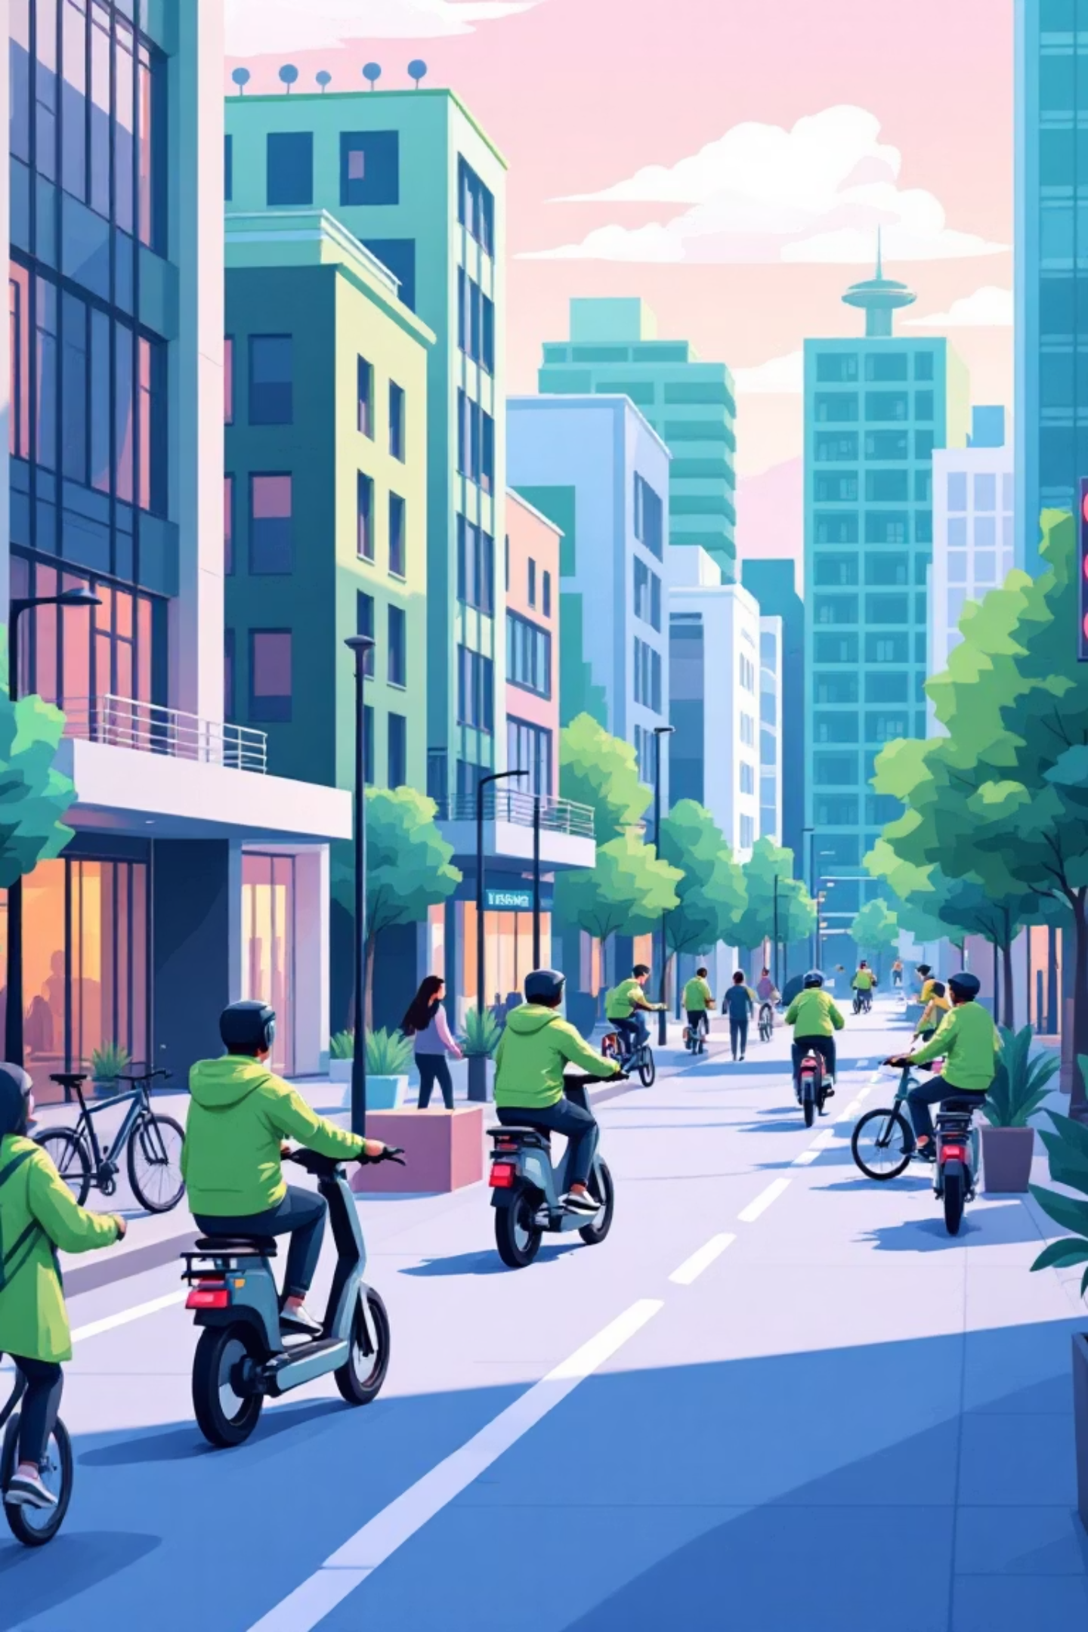
Vantagens da Micromobilidade para Cidades
Redução da Poluição
Menos Congestionamento
Zero emissões diretas, contribuindo para um ar mais limpo e uma melhor qualidade de vida nas áreas urbanas.
Alivia o tráfego, otimiza o uso do espaço urbano e acelera o deslocamento, especialmente em centros movimentados.
Custo-Benefício
Reduz os custos de infraestrutura e manutenção em comparação com o transporte pesado, além de ser mais acessível para os usuários.

Slide 5
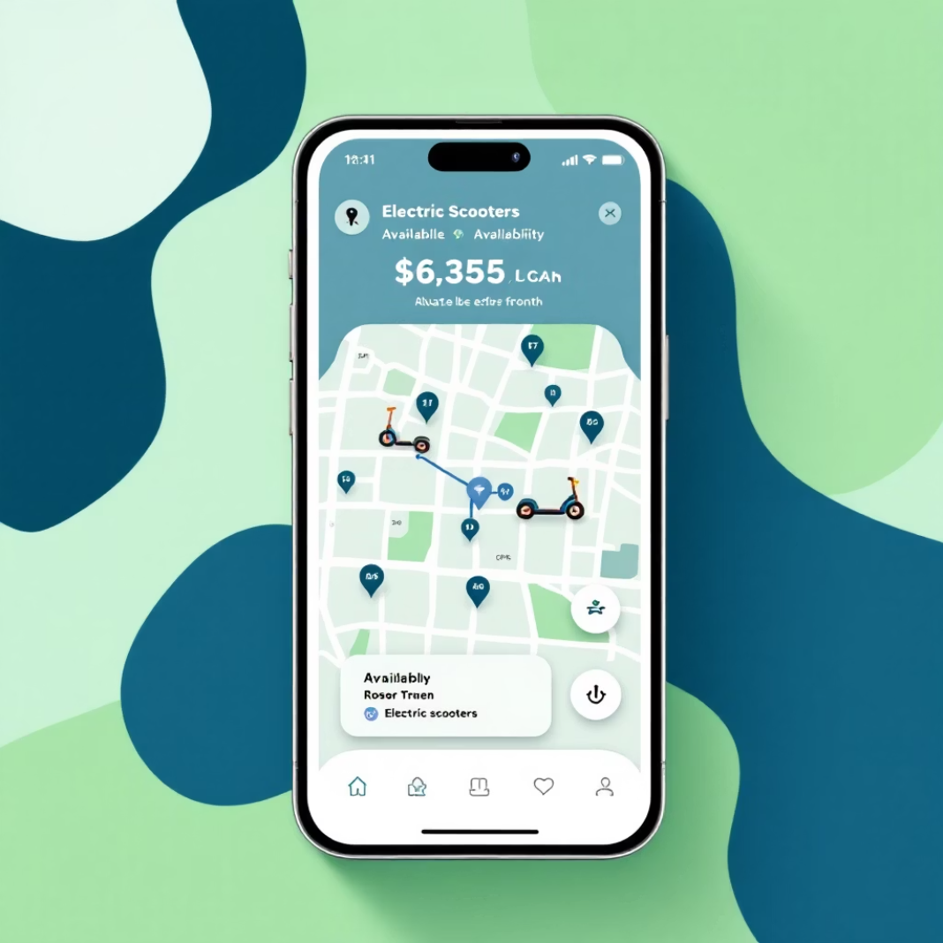
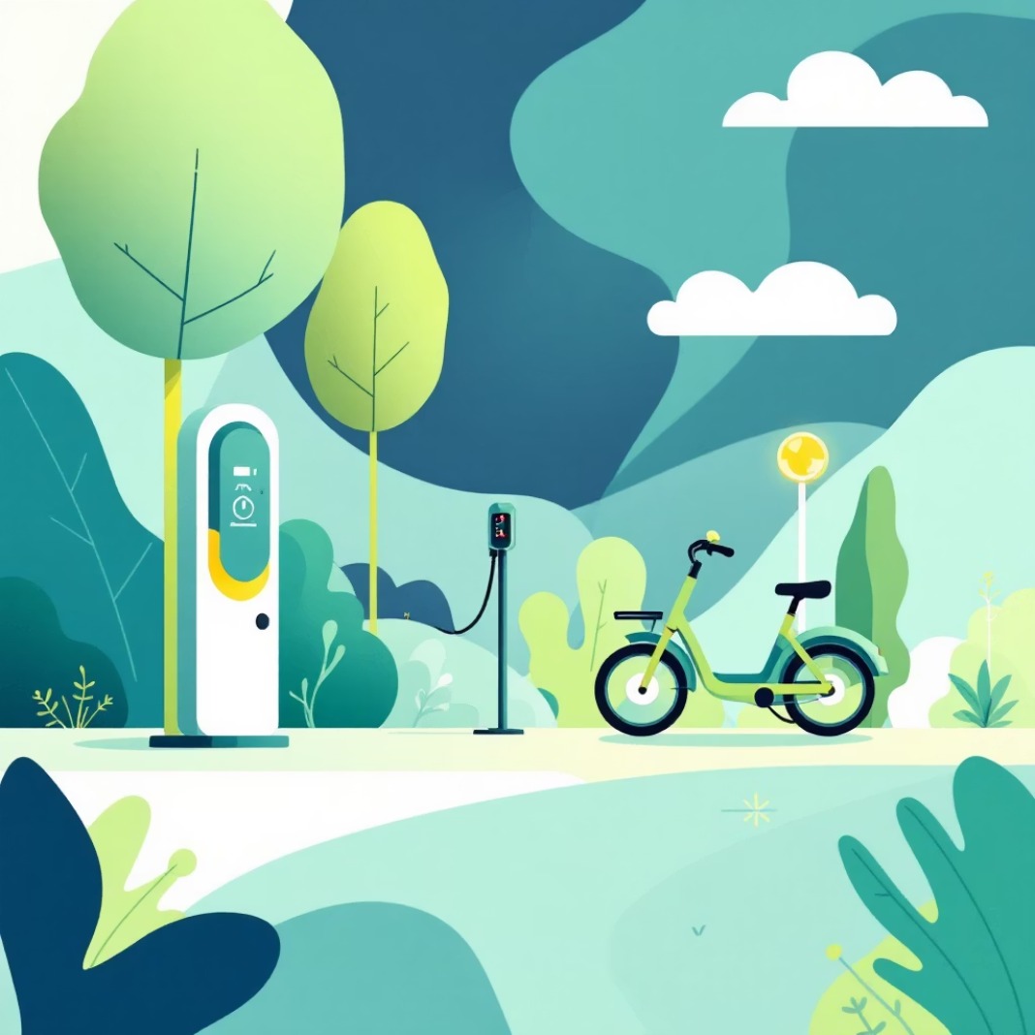

Tecnologia e Inovação
Plataformas intuitivas conectam usuários aos veículos, facilitando o aluguel e a devolução.
Estações de carregamento inteligentes, muitas vezes alimentadas por energia renovável, garantem a disponibilidade contínua dos veículos.
Análise de dados avançada otimiza a distribuição da frota e identifica padrões de uso para melhoria contínua.
A tecnologia é a espinha dorsal da micromobilidade, tornando-a eficiente, acessível e escalável.

Slide 6
Desafios e Oportunidades
Infraestrutura
1
Necessidade de ciclovias e áreas de estacionamento seguras para integrar a micromobilidade ao tecido urbano.
2
Regulamentação
Desenvolvimento de leis e políticas claras para garantir a segurança e a ordem no uso dos veículos.
Adoção Pública
3
Incentivo e educação para que mais pessoas vejam a micromobilidade como uma alternativa viável e preferencial.
4
Novos Negócios
Surgimento de startups e serviços inovadores no setor, criando um ecossistema econômico dinâmico.
Cada desafio é uma oportunidade de inovação e investimento para moldar o futuro das nossas cidades.

Slide 7
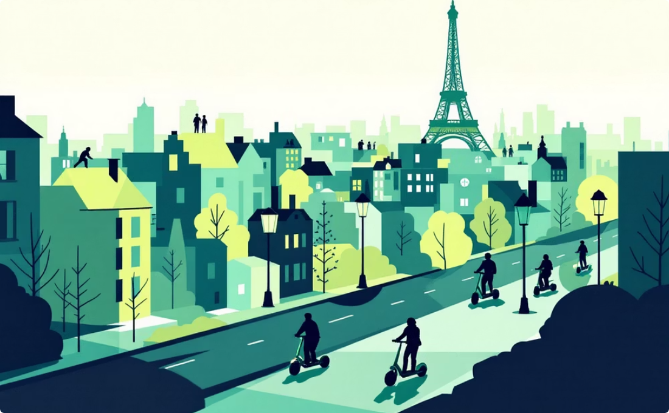
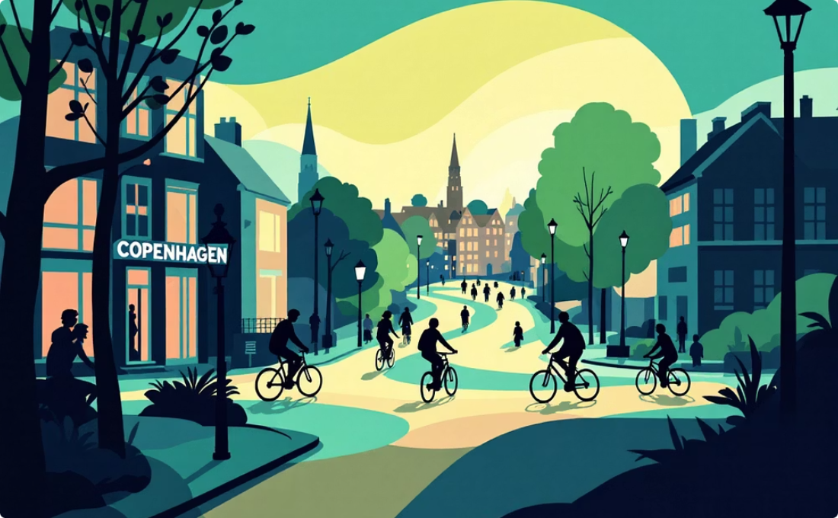

Cidades ao Redor do Mundo Adotando a Mudança
Paris, França
Copenhague, Dinamarca
São Francisco, EUA
Líder na expansão de ciclovias e na promoção de patinetes elétricos, transformando o transporte na capital.
Referência global em infraestrutura cicloviária, onde a bicicleta é o principal meio de transporte.
Forte investimento em programas de compartilhamento de bicicletas e patinetes, impulsionando a mobilidade sustentável.
Essas cidades são exemplos de como a micromobilidade pode ser integrada com sucesso, criando ambientes urbanos mais verdes e eficientes.

Slide 8







O Futuro: Cidades Descentralizadas e Limpas
Visualize um futuro onde as cidades não dependem mais de transportes pesados, poluentes e ineficientes.
Sustentabilidade
Conectividade
Ambientes urbanos mais verdes e saudáveis.
Comunidades mais conectadas e acessíveis.
Inovação
Crescimento
Um hub de soluções criativas.
Novas oportunidades econômicas.
Este futuro está ao nosso alcance, e a micromobilidade é a chave para desbloqueá-lo.

Slide 9

Seu Convite para Liderar a Mudança
Os investidores de visão percebem que a Rota Verde não é apenas uma tendência, mas o alicerce da próxima revolução urbana.
Junte-se a nós para liderar a transição energética urbana. O momento é agora.

